Slide 1

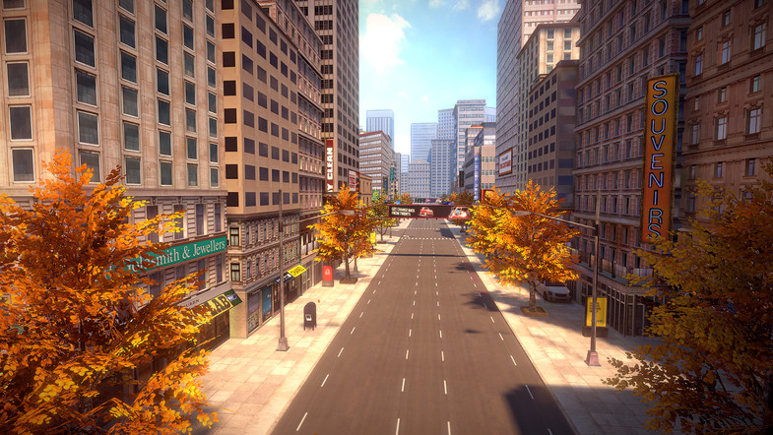
Start
스테이지 선택
Setting
게임 설정
Exit
캐릭터
게임 나가기

Slide 2
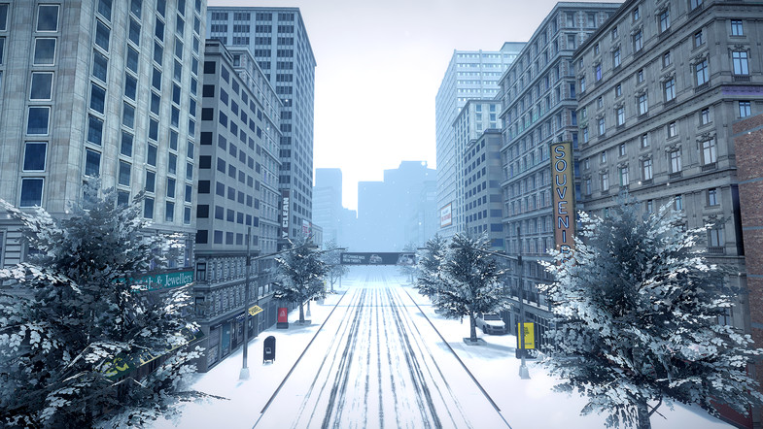
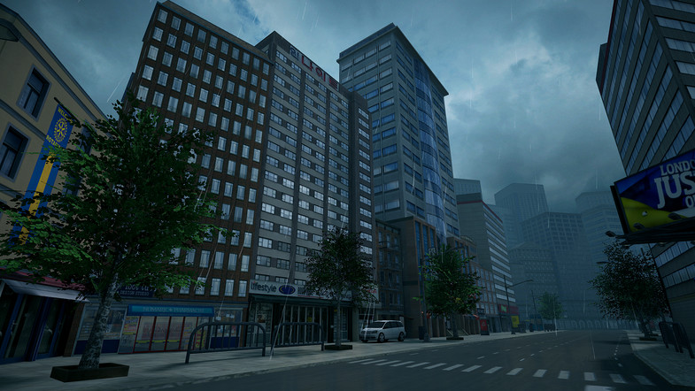

이 지역은 로봇의 출현으로 파괴가 된 지역이다.
(간단설명)
---------------------------
출현 몹
드론 로봇
일반 로봇
---------------------------
미션
칩을 20개 회수한다.

Slide 3
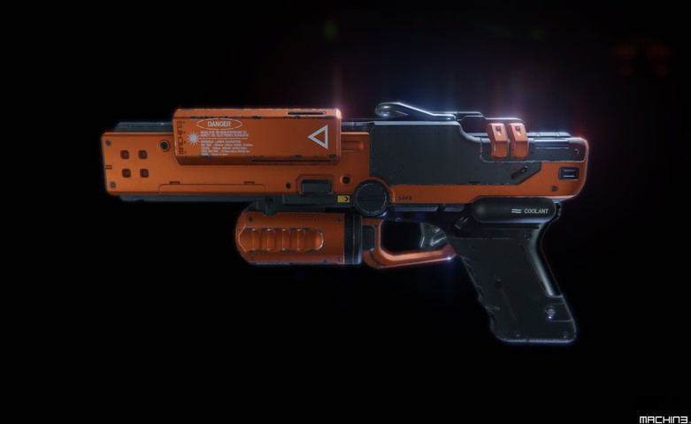
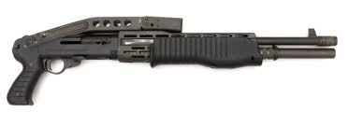
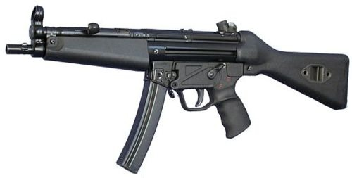
선택된 스테이지의 이미지
이총은 짱쌔오
장탄수 : 64
데미지 : 97
뒤로가기
시작

Slide 4


